Slide 1

Un jeu ludo-éducatif sur le fonctionnement du système immunitaire humain.
Valérian Saliou (v1saliou@enib.fr)
Kwon-Young Choi (k1choi@enib.fr)

Slide 2
Contexte
→ Provenance d'une Terminale SVT
→ Le système immunitaire est bien adapté à un jeu : combats possibles
→ Les thèmes de la SVT ne sont pas beaucoup traités
media
virus
« Répandre »

Slide 3

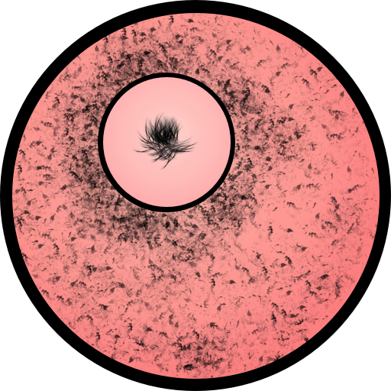
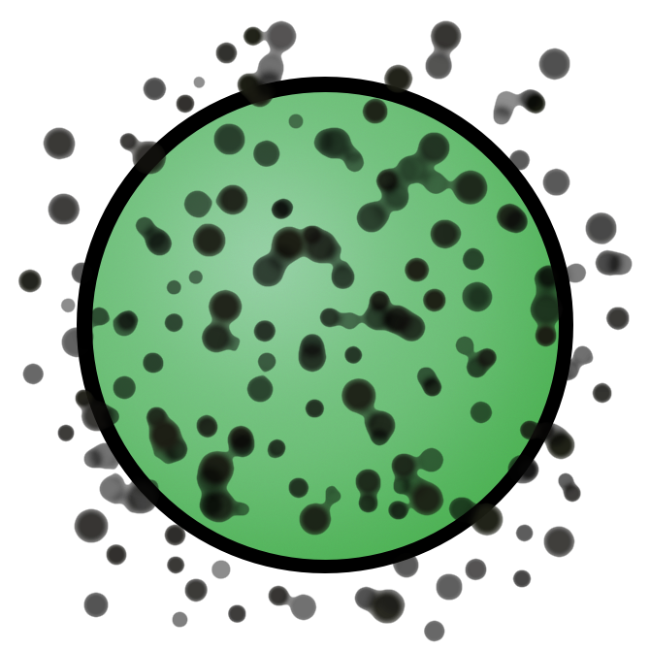

Le concept
→ Illustre le fonctionnement simplifié du système immunitaire humain.
→ Se déroule en temps réel dans le flux sanguin
→ Joueur : phagocyte
→ Ennemi : bactérie ou virus
→ Temps réel : simulation de combat avec projectiles (toxines, virions et anticorps)
Phagocyte
Cellule
Bactérie
Virus

Slide 4
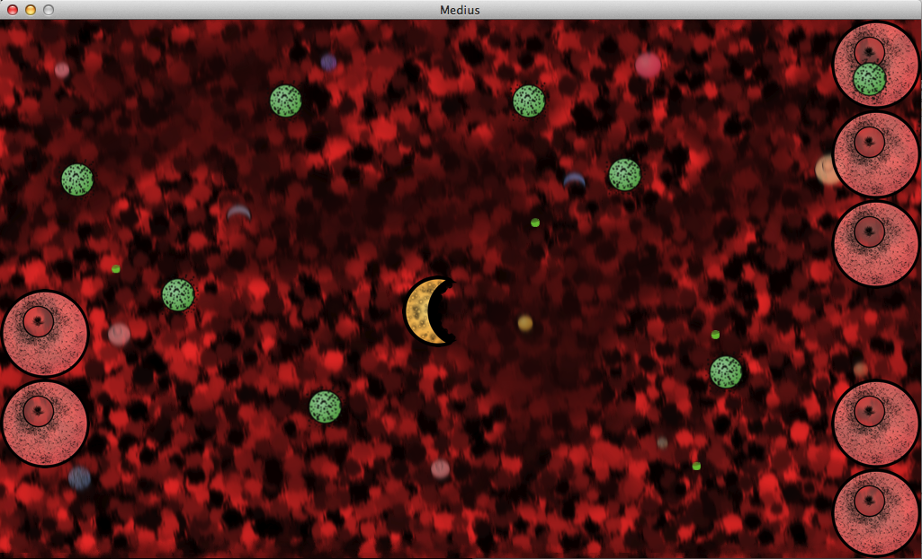
Explication rapide
Toxine à éviter
Votre phagocyte
Cellule à défendre
Bactérie à combattre

Slide 5
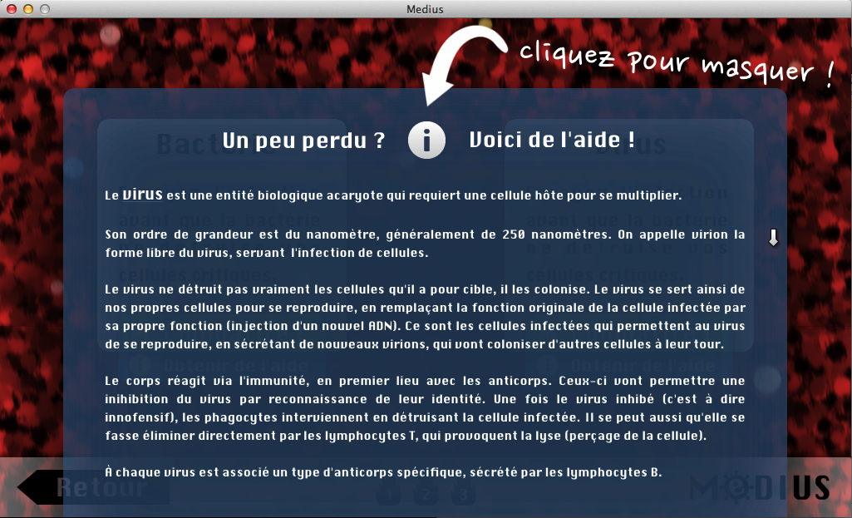
Éducatif ?
→ Le joueur incarne un phagocyte, dont le but est de détruire les corps étrangers (virus, bactéries)
→ Le jeu donne une vision globale du fonctionnement du système immunitaire
→ Le jeu explique plus en détails le système immunitaire lorsque le joueur termine un niveau
→ Une aide plus détaillée est accessible dans le menu
Une aide détaillée pour
chaque mode de jeu.

Slide 6
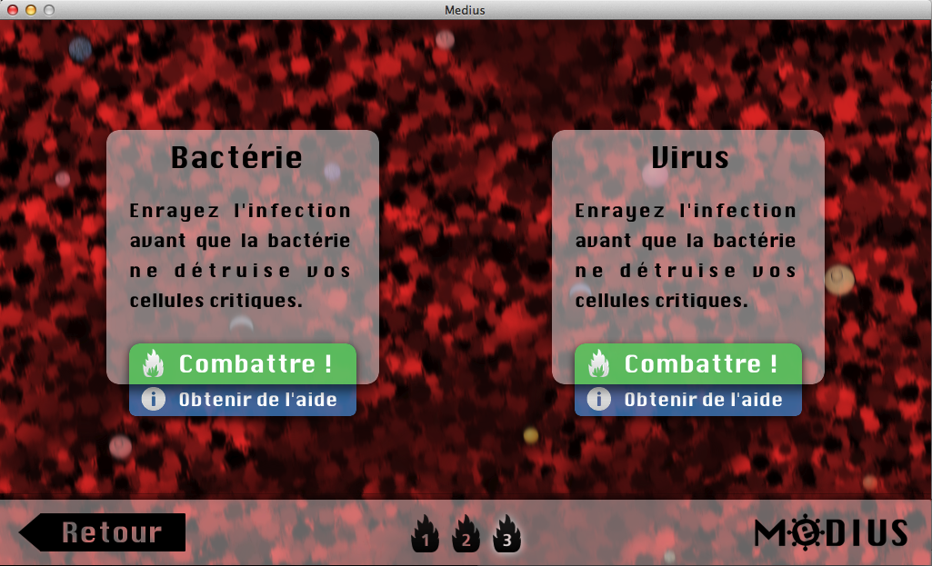
Ludique ?
→ Deux modes de jeu sont disponibles (bactérie et virus)
→ Le succès du jeu dépend de la rapidité du joueur
→ La difficulté de jeu est ajustable
→ L'évolution du jeu est régit par des lois aléatoires (déplacement des objets), chaque partie est différente (pour refléter au mieux la réalité)
Chaque partie est différente, niveau ajustable

Slide 7
Modules
src/
mode.py
background.py
music.py
bounce.py
cell.py
projectile.py
collision.py
readxml.py
cursor.py
scene.py
data.py
settings.py
db.py
sound.py
dynamics.py
window.py
events.py
game.py
help.py
levels.py
Et une librairie pour stocker les données
libs/phpserialize.py
menu.py
mitosis.py

Slide 8
Fonctionnalités
Main
Menu
Settings
Events
Window
Levels
Game
Bacteria
Virus
Collision
Dynamics
Objects

Slide 9

Simulation

Slide 10
Merci.

